Slide 1
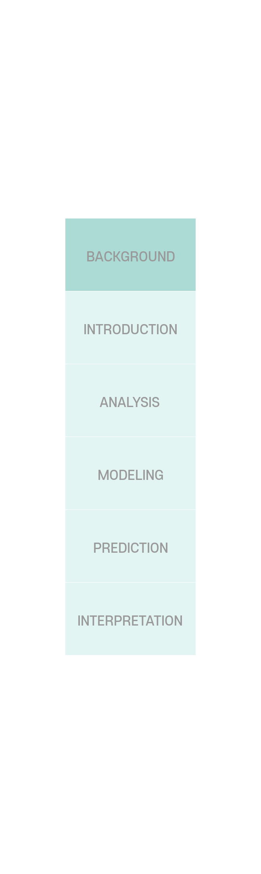
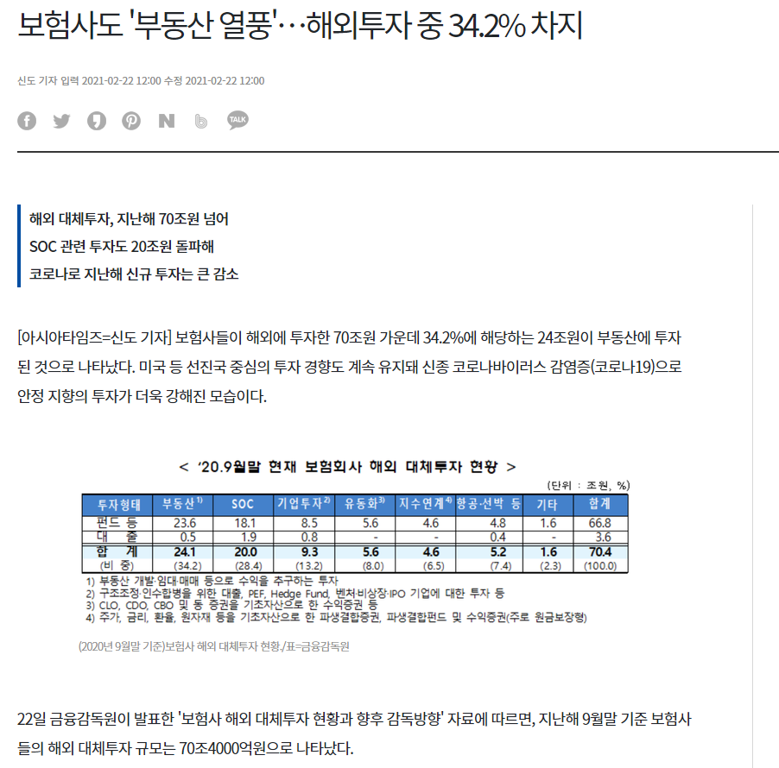
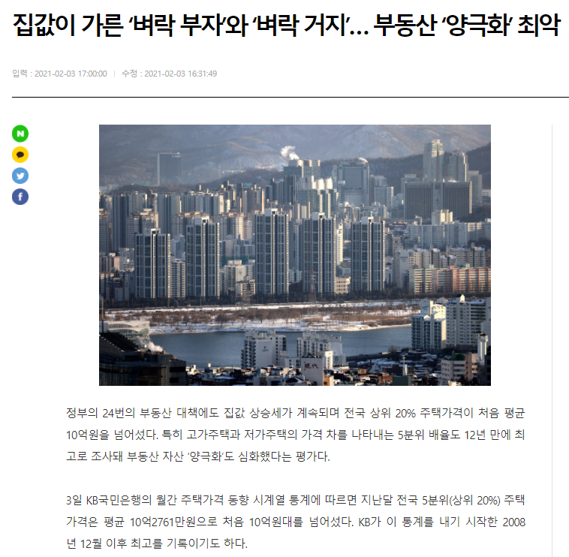
Notes:
최근 모든 자산가격이 상승하면서 집이 없던 사람들은 벼락거지가 되었다라는 말이 나오고 있습니다. (click)
하도 집값이 많이 오르면서 보험사도 부동산에 많이 투자하고 있다고 하는데요.
정부도 가만히 있을 수 없겠죠. 집값을 막기위해 다주택자에대한 세금을 많이 올렸어요

Slide 2
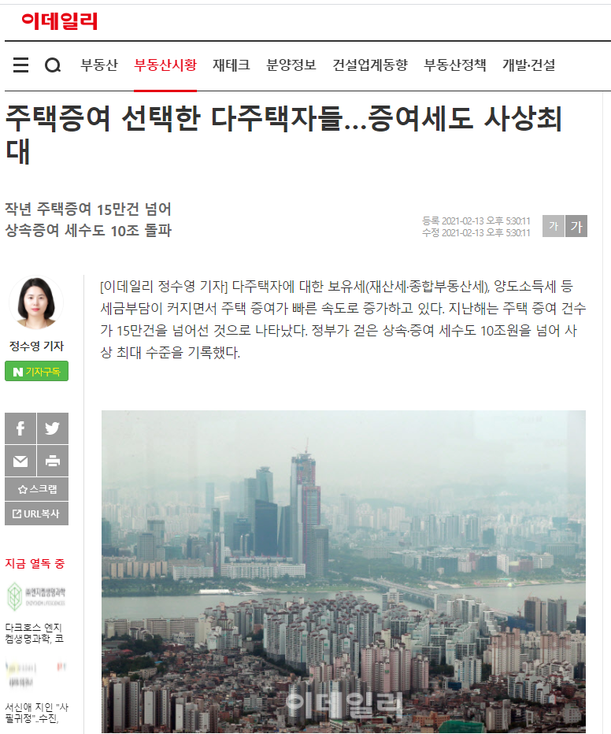
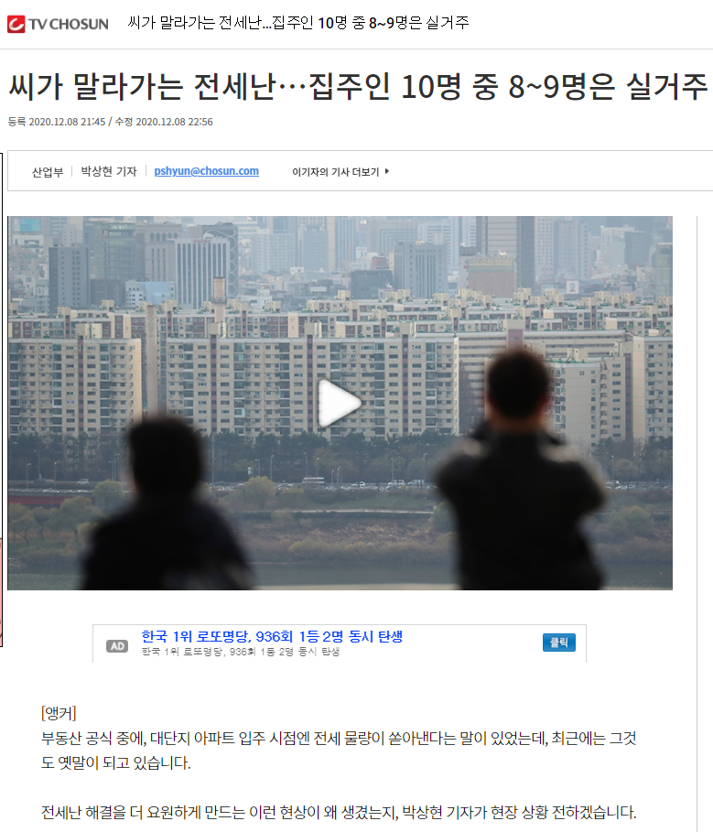
Notes:
세금이 부담되니까 주택을 아예 증여하는 방향으로 흘러갔는데요, (click)
들어가서 살면 세금이 적어지니까 집주인들이 자기집으로 돌아갔습니다.

Slide 3
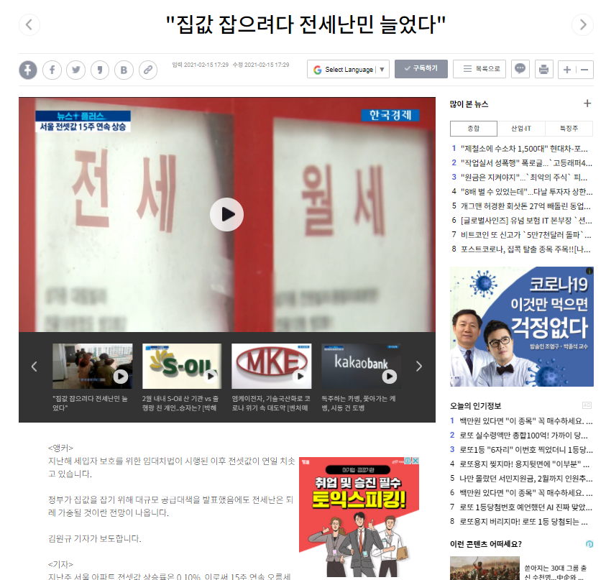
Notes:
그러다보니 전세로 사시던 분들은 갈곳이 없어졌죠(click)

Slide 4
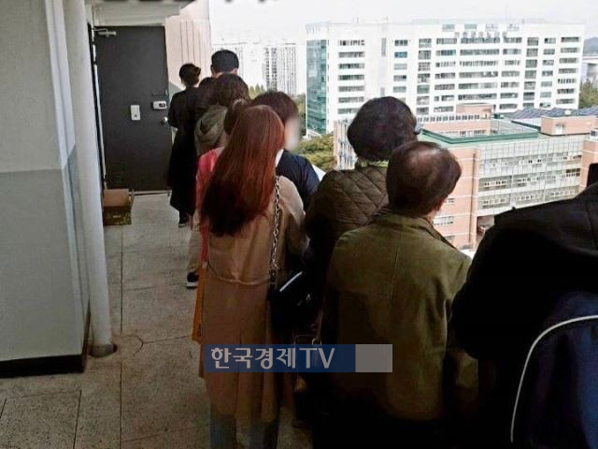
Notes:
전세매물을 보러가면 줄서는 광경도 볼 수 있습니다.
일단 당장 살아야하니까, 매물이 나오면 거의 경매하듯이 될것같네요

Slide 5
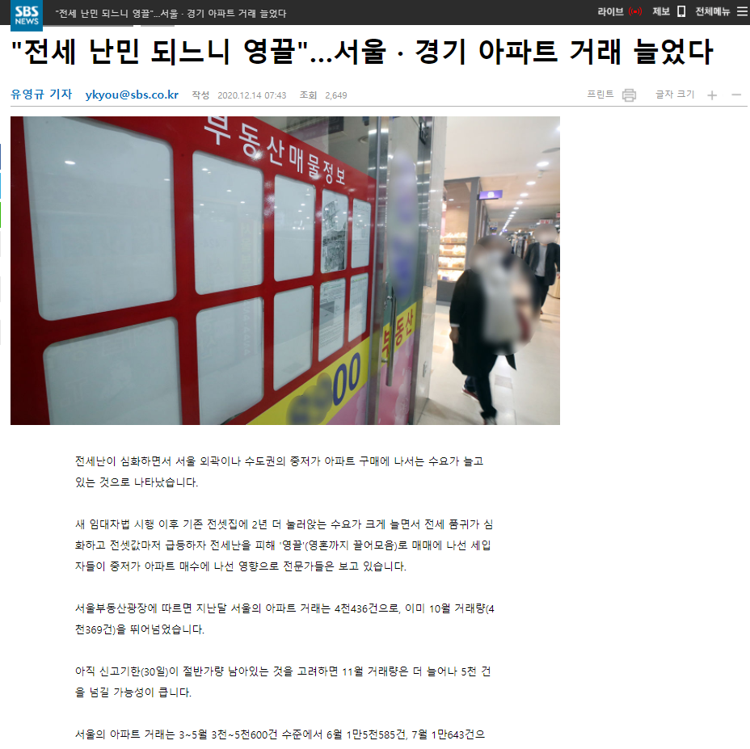
Notes:
그래서 차라리 전세난민이 되는 것보다 빚지고 집을 사려는 사는사람들이 많아졌습니다.
전세 사시던 분들은 아마 속으로 이렇게 말하고 있을 것 같네요. (click)

Slide 6
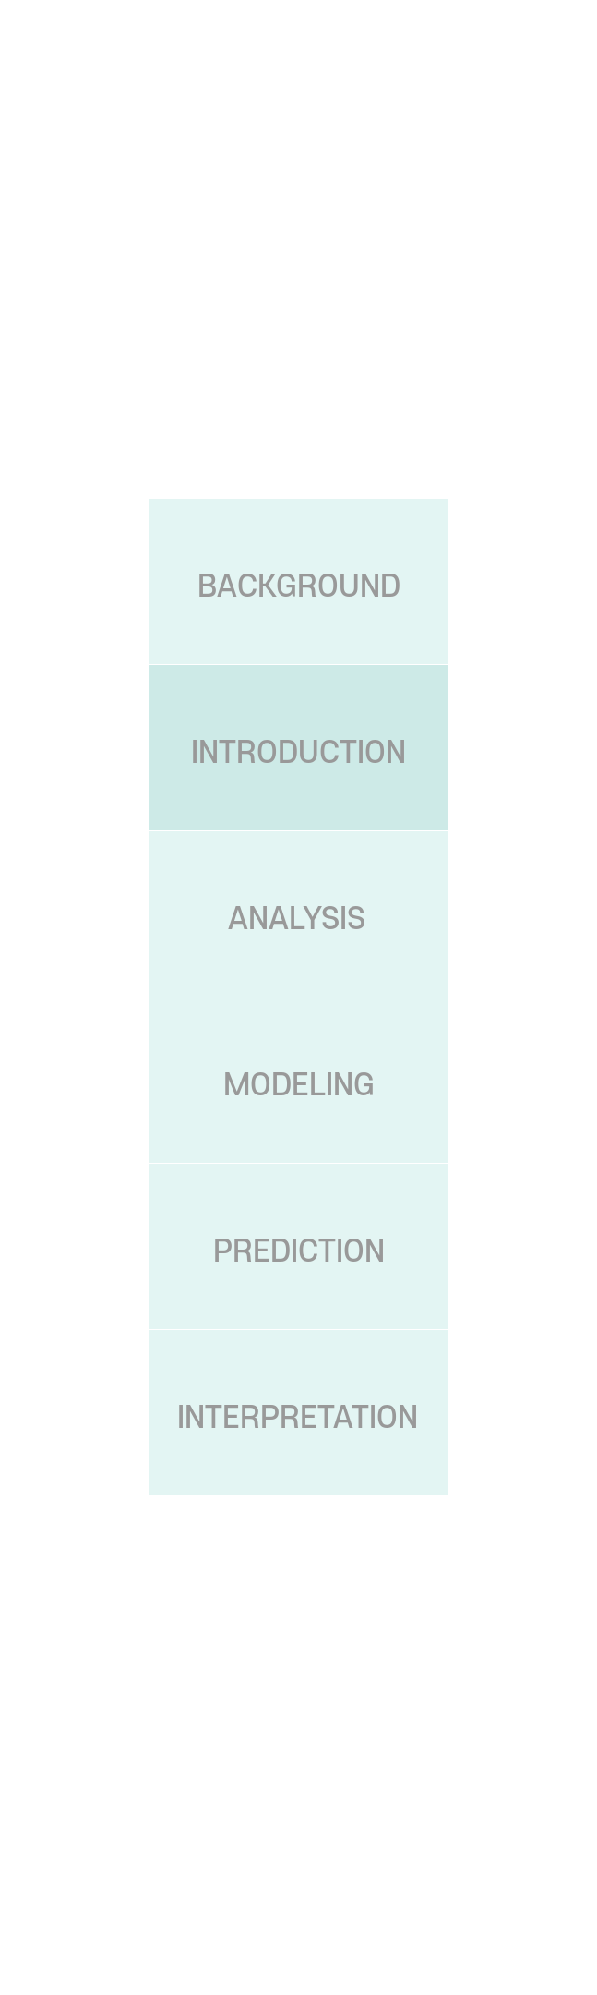



개인
집을 팔려고 할 때 적정가를 잘 모를 때
집을 사려고 할 때 부동산사기 방지
적정가격 제공
정부
집값 담합
다운계약서가 작성된 거래 색출
(다운계약서 : 실제거래 된 금액보다 낮게 신고하여
탈세 목적으로 작성된 계약서)
Notes:
집을 사고 파려는 사람들이 많아진 현상황에서 나는 부작용을 방지하고자
저희 예측프로그램은 ‘개인에게는 사기를 당하지 않도록’,
‘정부에게는 집값담합을 방지하고 다운계약서가 작성된 거래를 색출해서 탈세를 막는데‘그 목적이 있습니다.

Slide 7




데이터소개
2018년 1월부터 2021년 2월까지
최근 3년간
약 24만 5000건의 데이터를 수집
빅-데이타
부동산관련 정보
지역코드
법정동
아파트
전용면적
층
건축년도
거래년도
거래월일
국토교통부_아파트매매
실거래자료
물가관련지표
소비자물가
농축수산물
공업제품
공공서비스
근원물가
E-나라지표
KOSIS 국가통계포털
인구관련지표
세대
인구
자동차등록
인구이동(전입)
출생아수(명)
사망자수(명)
혼인건수(건)
이혼건수(건)
서울 열린 데이터광장
KOSIS 국가통계포털
유동성관련지표
외국인증권투자
국고채 10년(평균)
회사채 3년
(평균)
CD 91물
(평균)
E-나라지표
DJI
IXIC
VIX
SSEC
DE30
FCHI
NG
GC
CL
KRX
FinanceData.KR
Notes:
저희는 최근 3년간 24만 5000건의 아파트 거래 데이터를 수집했고. (click)
부동산 관련된 정보와,
자산가격의 상승을 반영하기위해 (금리관련지표)랑 (주식과 선물 시세),
물가 관련 지표화, 인구관련지표를 수집하였습니다.
여기서 중요한거 몇 개만 볼게요

Slide 8
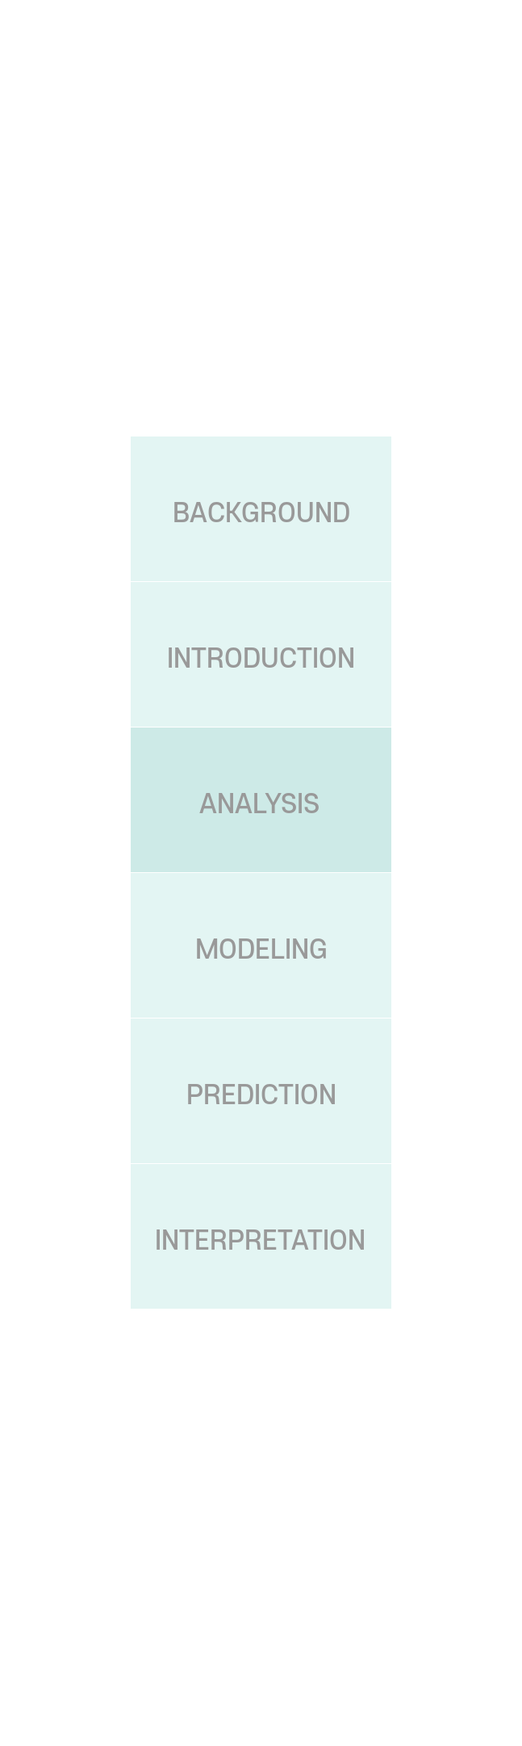
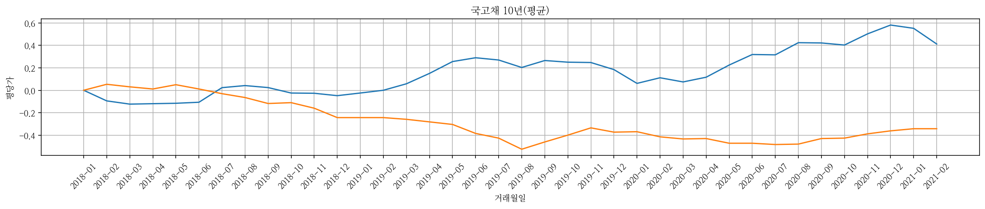
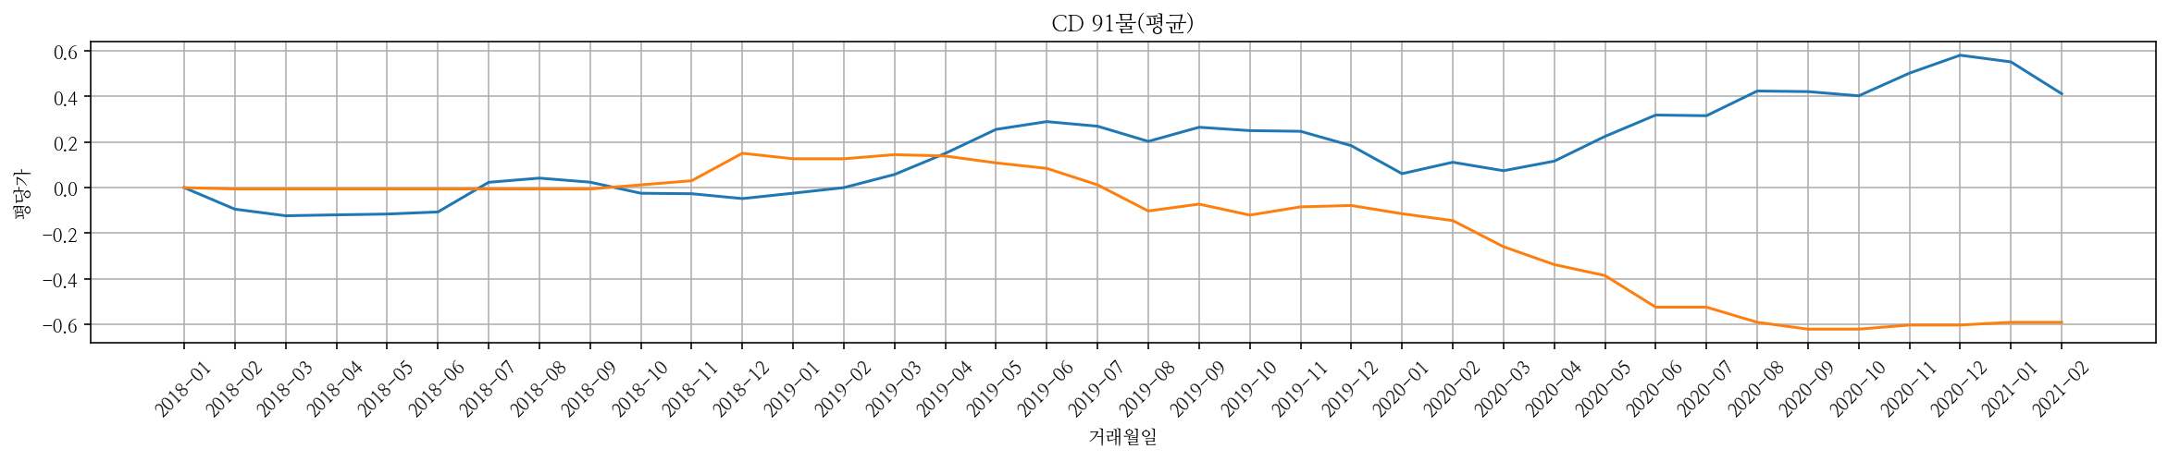
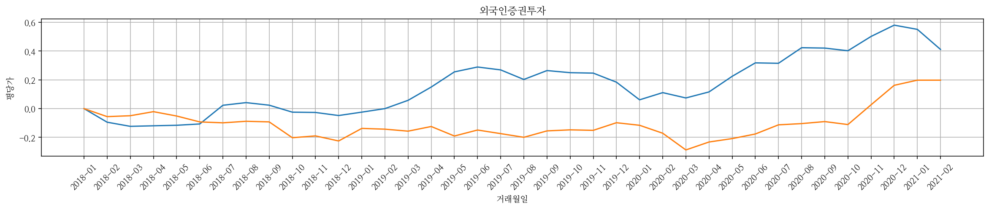
평당가
국고채 10년
평당가
CD 91일물
평당가
외국인
증권투자
Notes:
국고채와 CD91일 물은 금리관련된 건데요,
금리가 낮아지면 사람들이 돈을 많이 빌리니까 시중에 돈이 많이 풀리게 됩니다.
국고채는 국가에서 발행한 채권이고 CD 은행이 은행한테 빌려줄때 금리를 말하는 겁니다.
계속 낮아지는게 보이죠~..
반면 외국인은 계속 우리나라에 점점 더 많이 투자하는 걸 볼 수 있죠. 돈이 계속 돕니다.

Slide 9
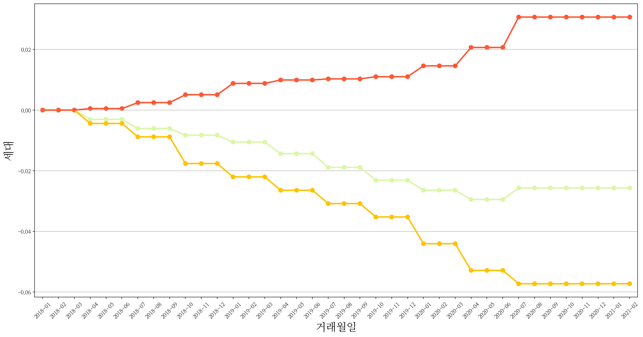
세대
인구
세대당
인구
Notes:
시간별 인구관련 지표입니다. 인구는 줄고있는데 세대당 인구는 더줄고있죠. 세대는 늘어나고있습니다. 인구가 준다고 집이 덜 필요하다는 건 아니라는 거죠. 심지어 20년7월에는 인구가 반등했어요. 집이 더 필요합니다.

Slide 10
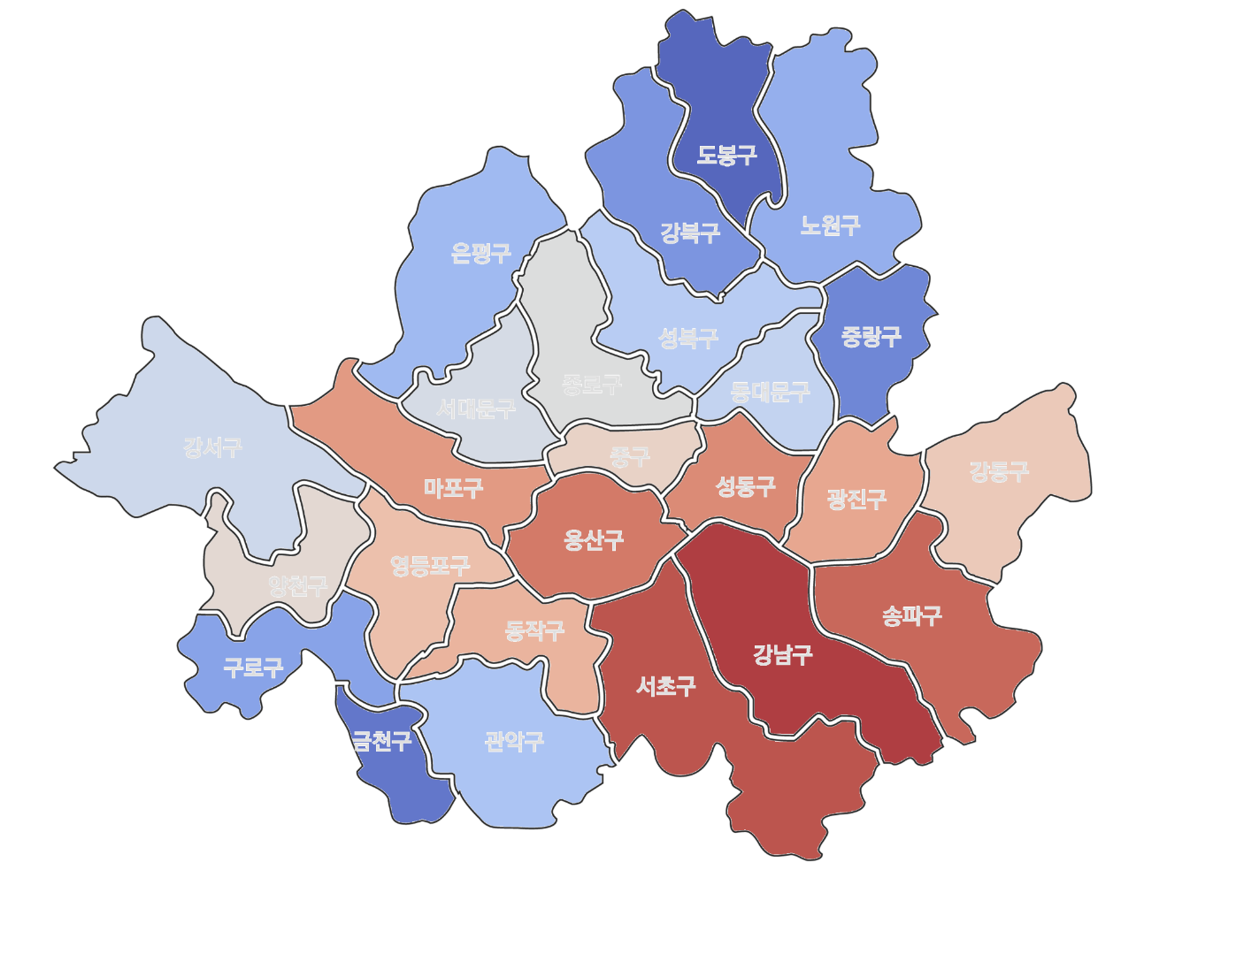
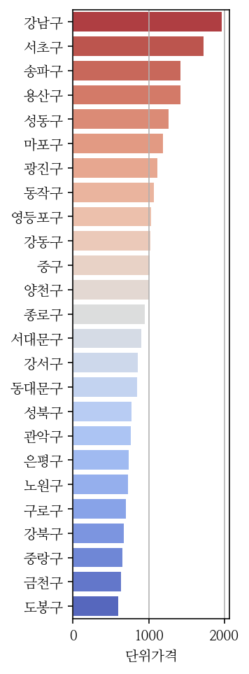
Notes:
구별로 평당 가격은 강남구가 가장 비쌌고 강남에서 멀어질 수록 싸지는 걸 확인 할 수 있었습니다.

Slide 11
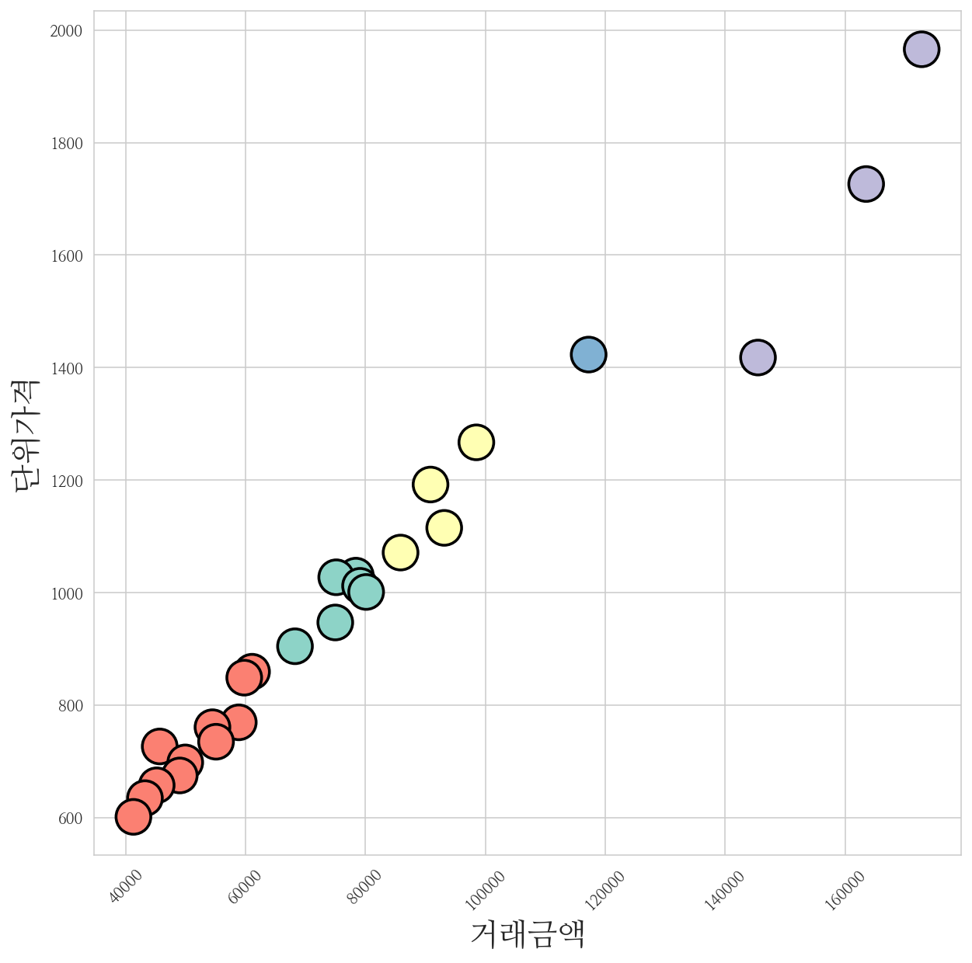
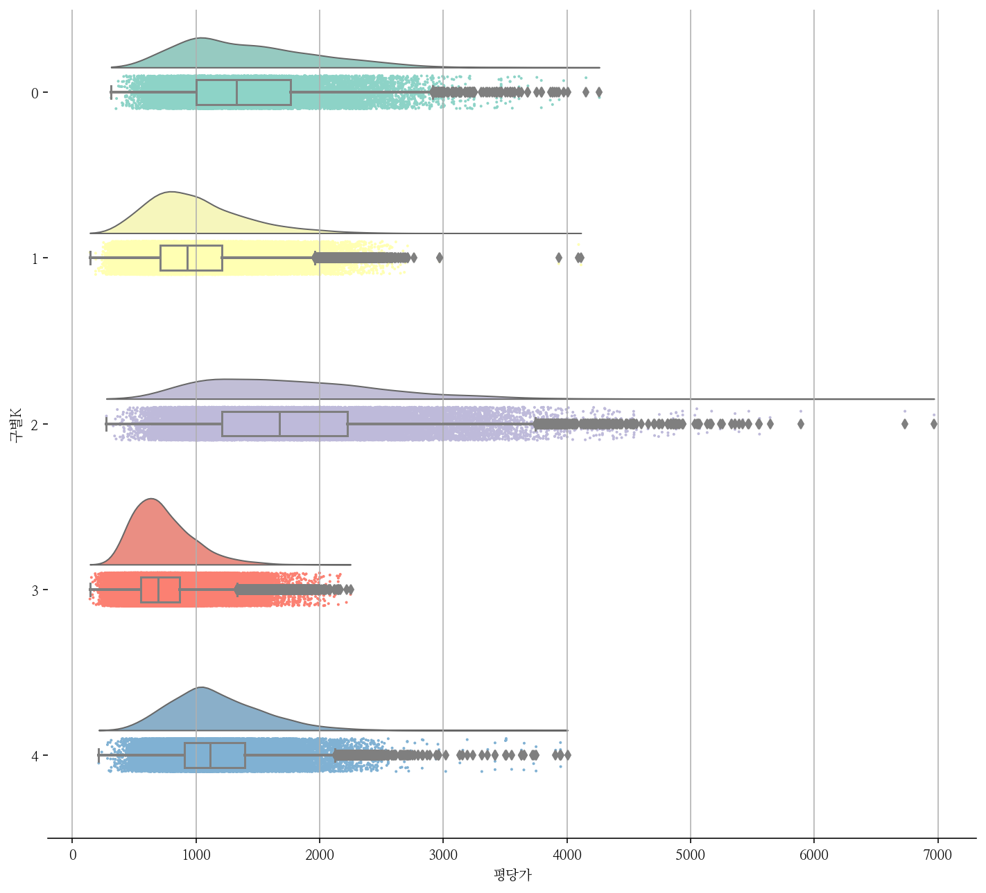
(K-Means)
강남
서초
용산
송파
성동, 마포
광진, 동작
영등포, 강동, 중구
양천, 종로,서대문구
강서, 동대문, 성북, 관악, 은평
노원, 구로, 강북, 중랑, 금천, 도봉
Notes:
그래서 거래금액과 평당 가격이 비슷한 지역끼리 묶어봤습니다.
이렇게 3개, 송파, 나머지로 5개로 묶었습니다. 이걸 구별 K라고 부를게요. 모델설명에서 다시 언급됩니다.

Slide 12
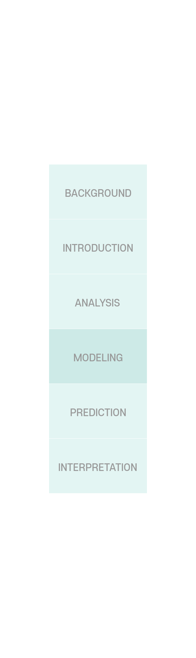

모델에대한 자세한 설명은 블로그 참조
면적<30
건축년도<1990
층 < 5
랜덤포레스트
Random Forest
Notes:
저희는 모델을 2개 사용했습니다. 둘다 트리기반 모델을 사용했는데요,
첫번째로는 이 트리모델을 ‘배깅’이라는 앙상블기법에 랜덤성을 부여해서
트리를 여러개모으는 랜덤포레스트를 사용했구요

Slide 13




모델에대한 자세한 설명은 블로그 참조
틀린점수를
2배!
Notes:
다른 앙상블기법으로 오차를 계속 줄이는 부스팅이 있는데,
28만건이상의 데이터를 다루었기때문에 속도가중요했기 때문에
XGBoost보다도 빠르다는 LightGBM이라는 방법을 썼습니다.
마이크로소프트에서 만들었는데,
이 모델은 쉽게말하면 예측했을 때 잘맞춰진 데이터는 그만큼 뭔가 중요한 요소가 있다는 것이니 무조건 뽑고,
못맞추는건 다가져가지 않고 일부만 가져간 뒤에 증폭시켜서 더 집중합니다.
우등생뽑고 못하는애들 일부만 뽑아서 같은반 넣어놔서 같이 공부시키는거에요. 그리고 못하는 애들이 틀린 점수 2배줘. 그럼 담임선생님은 얘네를 집중적으로 공부시키겠죠?
자세한 내용은 제 블로그에 논문 리뷰해 놓은 거 있으니까 참조하세요~

Slide 14
2021년
훈련 데이터
테스트
전체 데이터
Notes:
이제 데이터를 분리해야하는데요
중요한건 옛날 집값이 얼마였을까가 아니라
지금당장 내가집을 사러가는데 부동산 아저씨가 나를 잡아먹으려고하는지,
아니면 정부가 봤을 때 이사람이 탈세하려고 하는지 알아보기위해서는
최근의 집값의 예측을 성공해야겠죠
그래서 데이터를 2021년과 그 이전으로 나눔(click)
2021년은 Test할거고 그 이전 거는 훈련할거구요
그리고 데이터가 충분히 많아서 (click) Hold 아웃방식 으로 train데이터에서 무작위로 뽑아서 검증하였습니다.

Slide 15
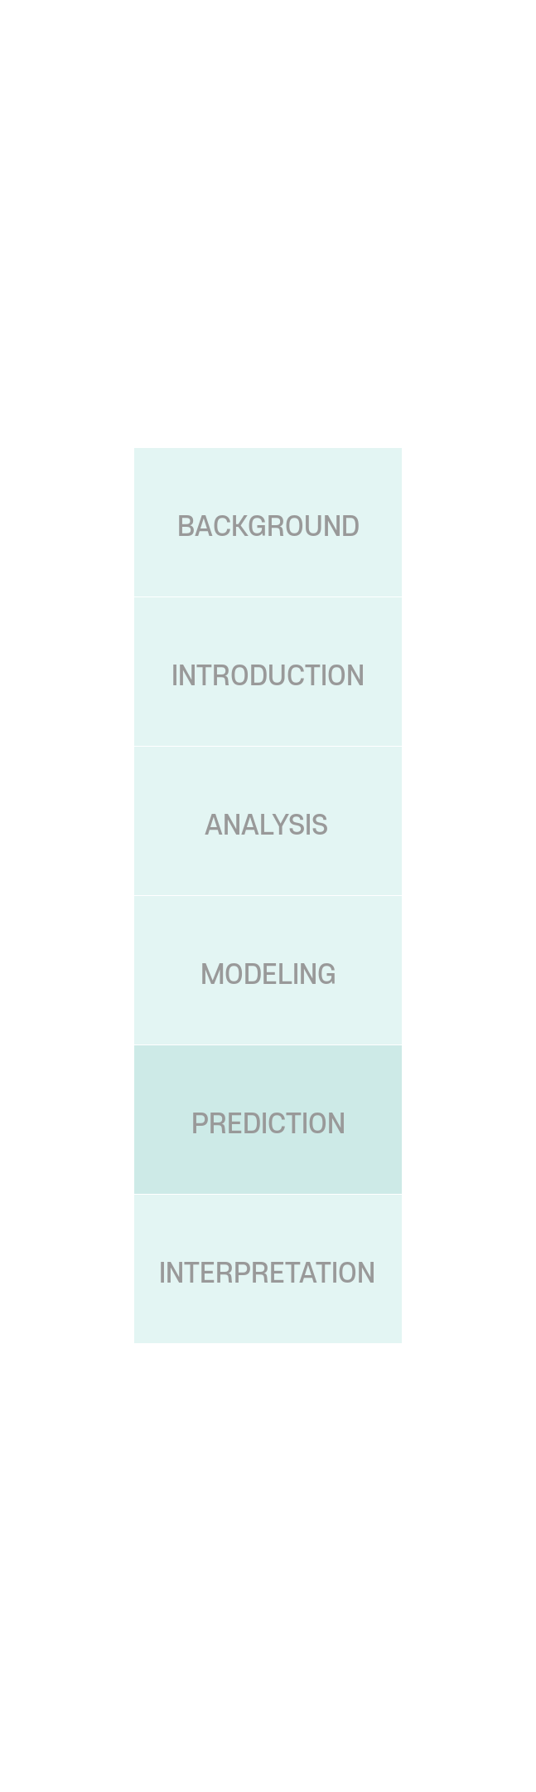
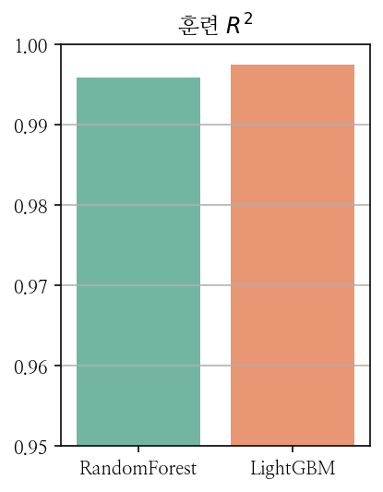
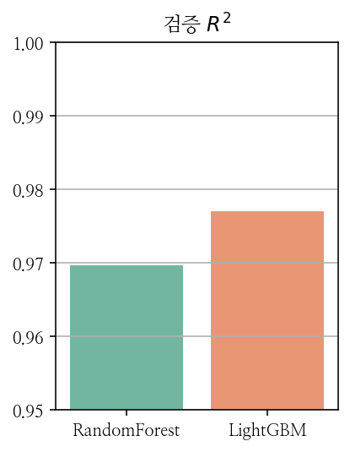
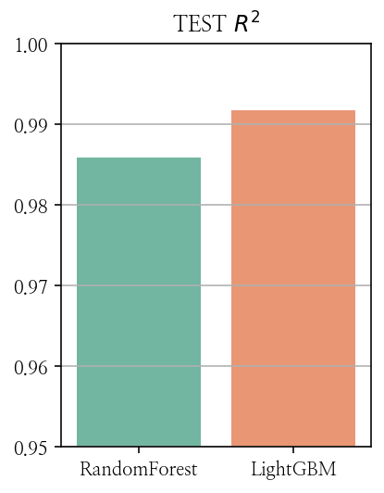

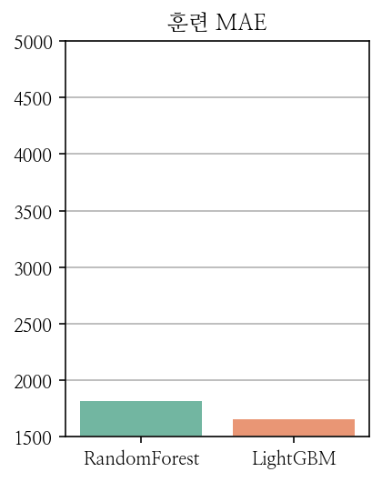
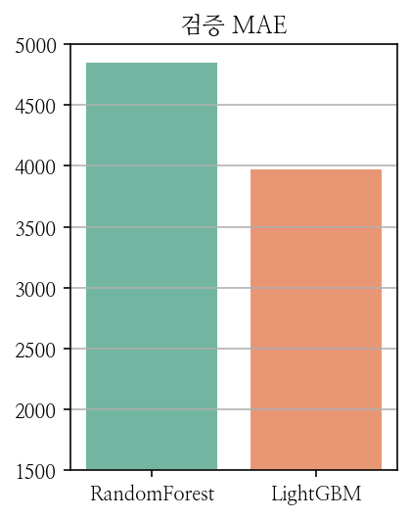
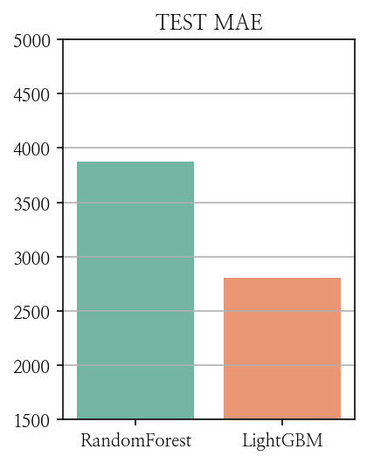
Light GBM
Notes:
초록색이 랜덤포레스트고 주황색이 LightGBM인데
위에는 데이터의 설명력으로 높을 수록 좋고
밑에는 오차라서 낮을 수록 좋습니다. (click)
모두 Light GBM이 좋았구요 최종모델로 선정했습니다.

Slide 16
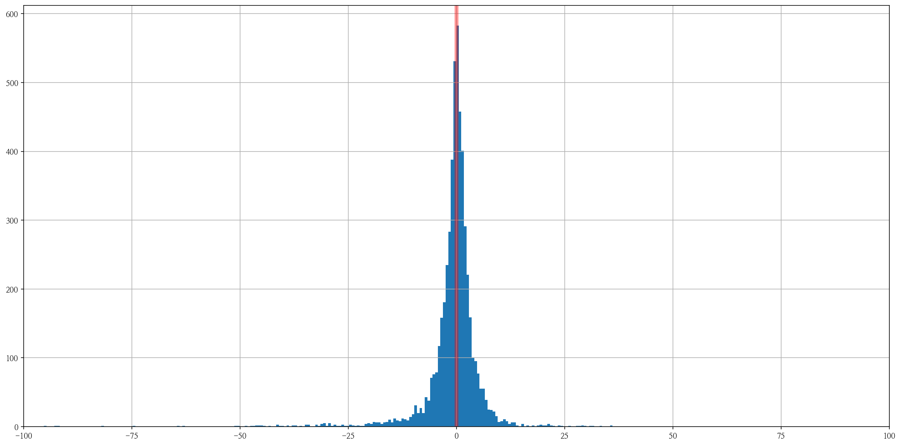



오차의 분포
빨간 선
오차가 0인지점
Notes:
대부분의 데이터에서 오차가 거의 0에 수렴하는 것을 볼 수 있었습니다.

Slide 17
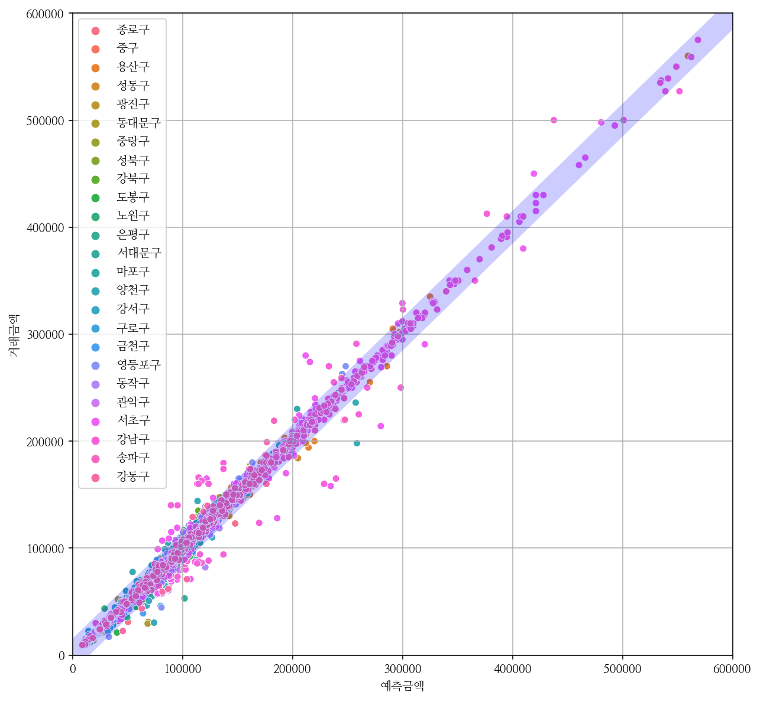
블루존
사기주의존
탈세의심존
Notes:
이제 모델을 어떻게 활용할 것이냐.
가로축은 예측금액이고 세로축은 거래금액인데요.
예측과 실제가 비슷한게 좋겠죠? 비슷한 범위를 편의상 블루존이라고 할게요. 의심할 필요가 없습니다.
(click)
하지만 예측금액보다 실제거래금액이 비싸면 사기로 의심될 수 있고,
예측금액보다 실제거래금액이 훨씬 싸다면 탈세를 위한 다운계약을 의심해 볼 수 있겠습니다.

Slide 18

주의
다음 법정동은 데이터가 충분히 확보되지 않아
예측이 정확하지 않을 수 있습니다.
이외 법정동에는 예측가와 실거래가의 차이는
평균 5%미만입니다.
양평동6가, 용산동2가, 노고산동, 양평동4가, 증산동, 행촌동
우면동, 창신동, 한강로2가, 사근동, 영등포동3가
Notes:
주의
기재된 법정동은 데이터가 충분히 확보되지 않아 예측이 정확하지 않을 수 있습니다.

Slide 19
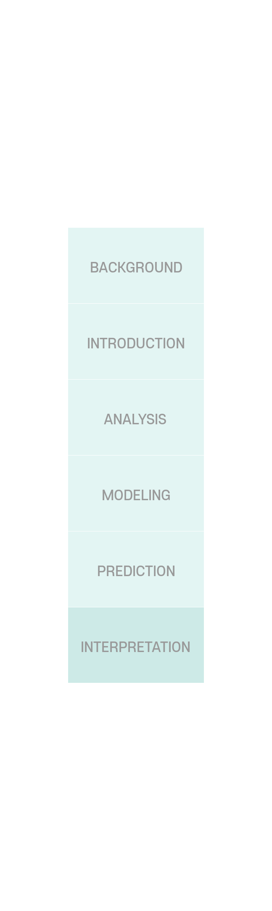
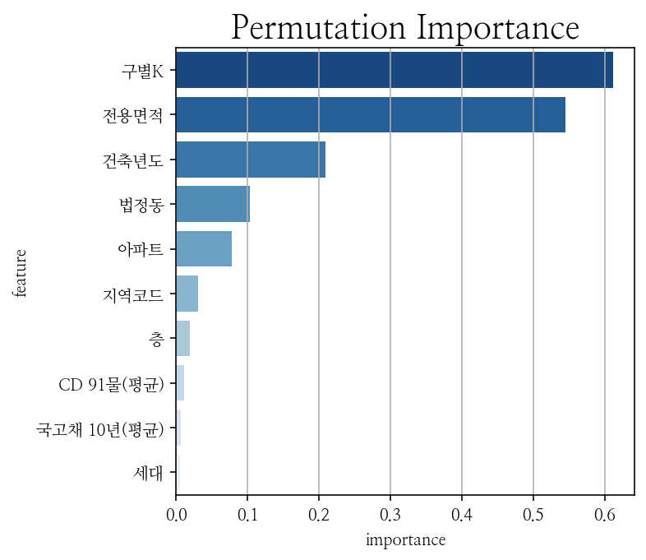
Notes:
(click)모델이 예측하는 것에 가장 큰 영향을 미치는 것은 구별K, 즉 어떤 구에 사느냐가 가장 컸구요. 집 크기와 건축년도가 그 뒤를 이었습니다.

Slide 20
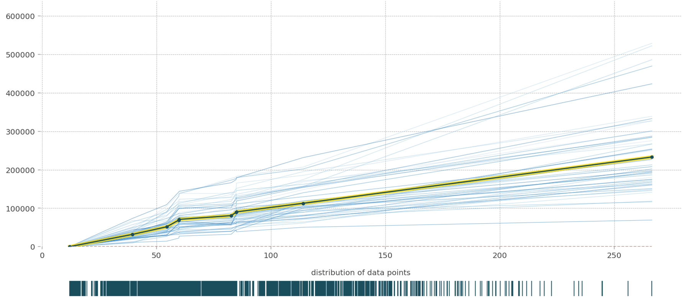
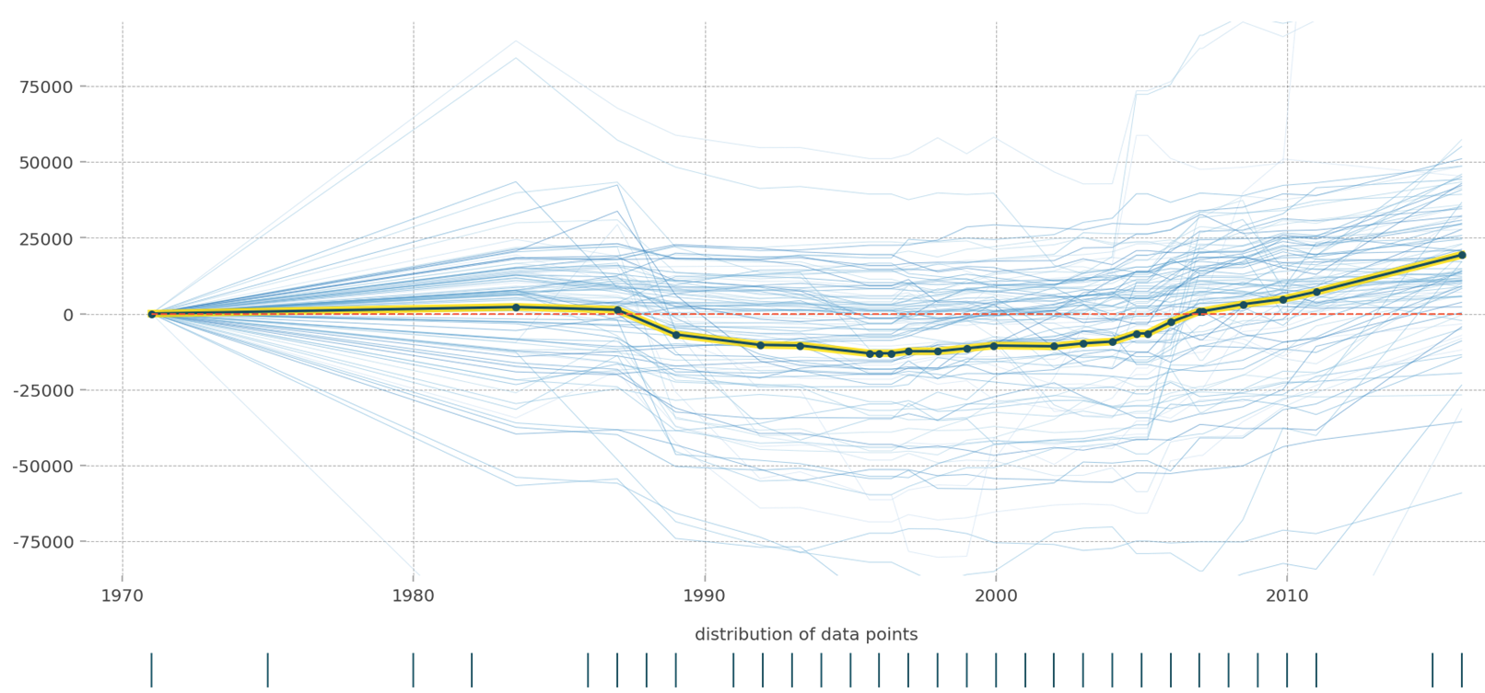
전용면적에 따른 예측
건축년도에 따른 예측
Notes:
집은 커지면 커질 수록 비싸졌구요(click)
건축년도는 90년대 이전의 집은 재개발 등의 이유로 비쌌고, 이후로는 새집일 수록 비쌌습니다.

Slide 21
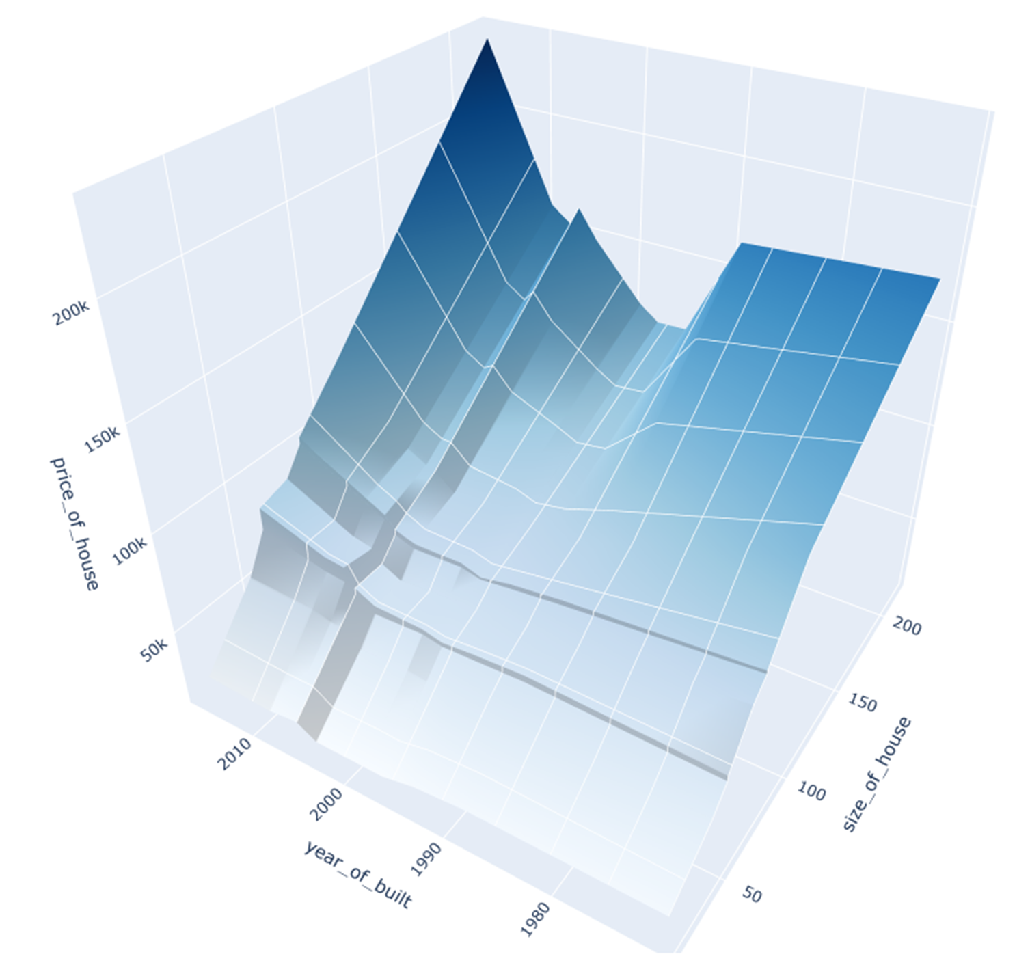
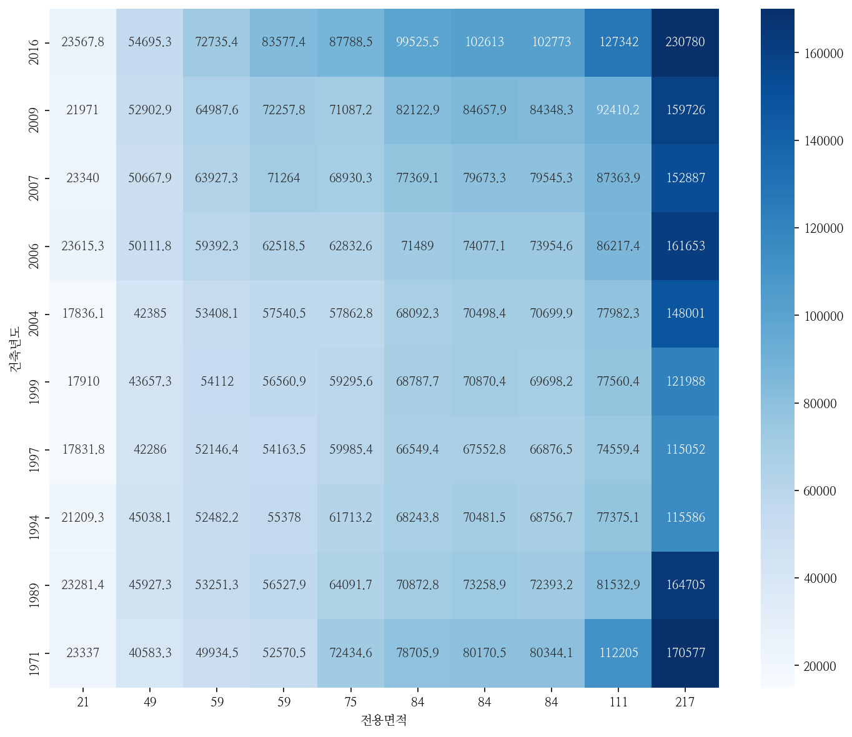
최-신
고-급
대-형
재개발
노후화된
아파트
작은평수에서는 크지않음
Notes:
이 둘의 상호관계를 보면,
3d로 볼게요
상대적으로 건축년도의 영향이 작은평수보다 큰 평수일 수록 크다는 것을 확인할 수 있었습니다.

Slide 22
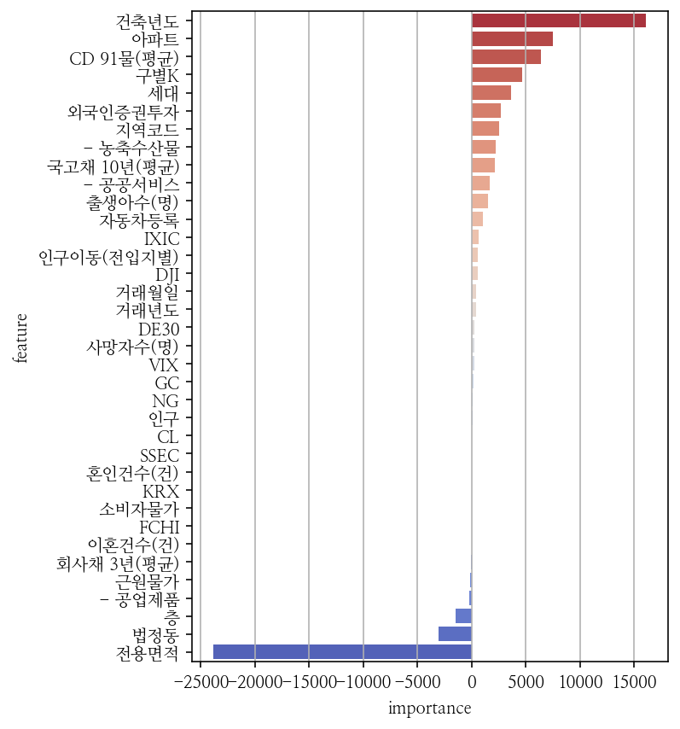
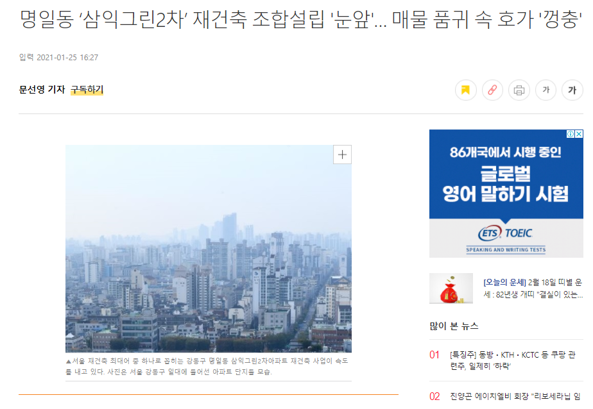
활용예시
index | 5071
거래금액 | 105,500
예측금액 | 105,110
차이 | 389.942
차이(%) | 0.369613
지역코드 | 강동구
법정동 | 명일동
아파트 | 삼익그린2차
전용면적 | 54.81
층 | 3
건축년도 | 1983
거래월일 | 2021-01
Notes:
명일동에 있는 삼익그린2차아파트는 1983년도이고 큰평수는 아니죠.
모델이 어떻게 예측했냐면,
80년대 아파트라는게 가격을 올렸구요
CD 91물이 영향을 크게 미친걸로 봐서 자산가격상승도 반영이 되었네요
다만 15,16평대로 좁은 평수라 가격이 깎였고,
대부분의 아파트에서 3층은 확실히 로열층은 아니기에 살짝 깎였습니다. (click)
10억5천만원에서 오차는 389만원이었구요.
찾아보니 실제로 재건축얘기가 오가고 있는 아파트였습니다.

Slide 23
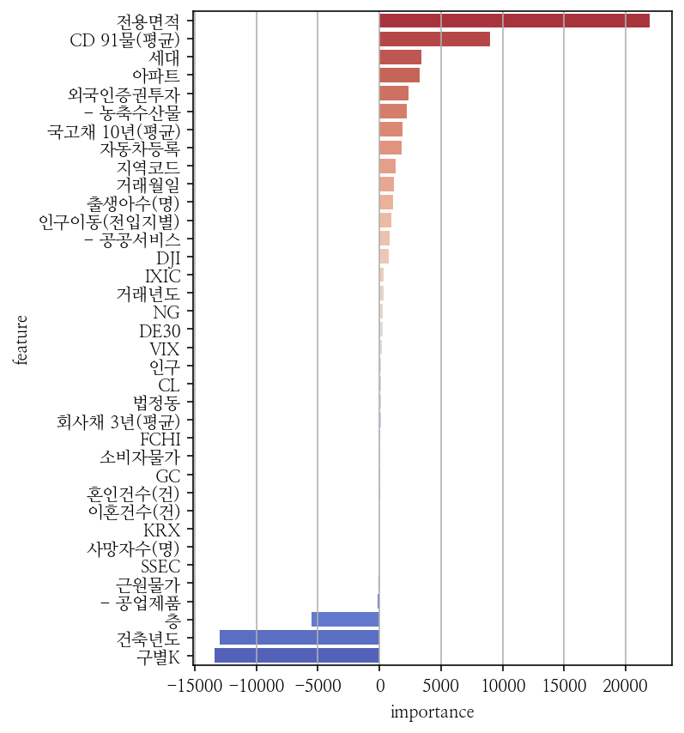
활용예시
index | 735
거래금액 | 100,000
예측금액 | 99,653
차이 | 347.311
차이(%) | 0.347311
지역코드 | 동대문구
법정동 | 청량리동
아파트 | 한신
전용면적 | 114.95
층 | 1
건축년도 | 1997
거래월일 | 2021-01
Notes:
청량리에있는 한신아파트는 방금 집보다 면적이2배가 넘네요
넓은 평수가 확실히 크게 반영이 되었구요
역시,CD91물, 자산가격이 상승되는 것도 크게 반영되었습니다.
하지만 1층이라는 점과,
90년대아파트라는, 재개발이 되기 애매한 오래된 집이라는 점에서 깎였고
동대문구는 상대적으로 낮은 가격에 형성되어있기때문에 깎였습니다.
실제거래금액은 10억이었고 오차는 347만원이었습니다.

Slide 24
Thank you
for watching !
Notes:
깃헙에 업로드해놓았구요
추가로 궁금한거 있으시면 디엠 환영입니다
감사합니다~

